Slide 1

PARK SİSTEMİ

Slide 2
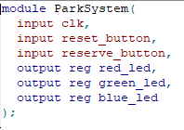
Giriş Çıkışlar

Slide 3
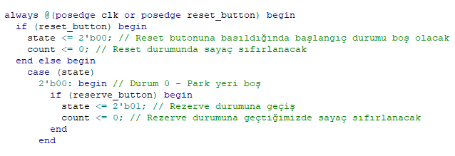
Değişkenler ve Durumlar

Slide 4
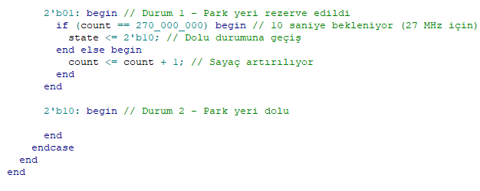
Durumlar

Slide 5
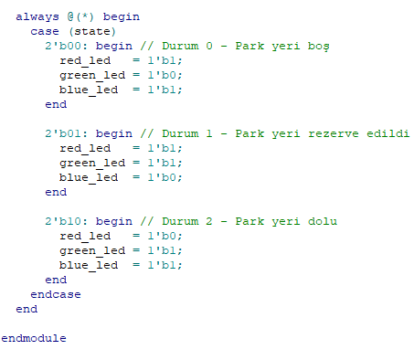
Ledleri Yakma

Slide 6
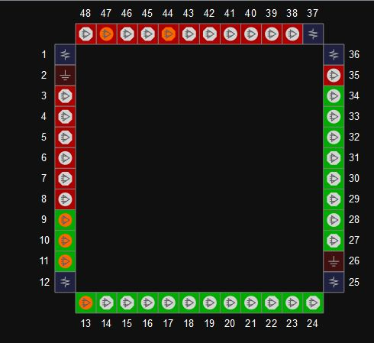
Port Tablosu

Slide 7
Dinlediğiniz için teşekkürler.
203405009 Ozan Akgön
203405042 Yusuf Batuhan Keskin

